Slide 1


Accident Investigation
Investigación de Accidentes

Slide 2
Welcome!
The reason
The goal
¡Bienvenidos!
La razón
La meta

Slide 3
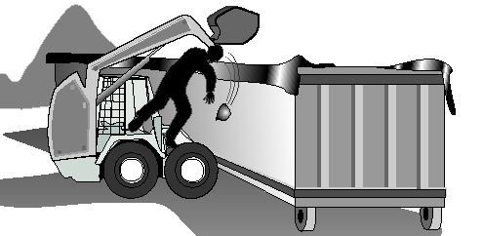
The loses Las pérdidas

Slide 4
What is the piramid saying?
¿Qué dice la pirámide?
1
ACCIDENTE
ACCIDENT
300
INCIDENTES
INCIDENTS
For each accident, 300 incidents occurred. Or, you missed 300 chances to prevent the accident!
Por cada accidente, ocurrieron 300 incidentes. O, ¡se le escaparon 300 oportunidades para prevenir el accidente!

Slide 5
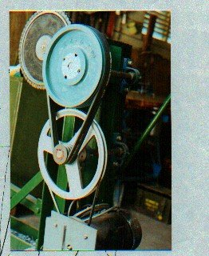
Causes of Accidents: Unsafe Conditions
Causas de los Accidentes: Condiciones Inseguras

Slide 6
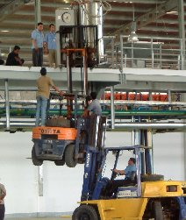
Causes of Accidents: Unsafe Acts
Causas de los Accidentes: Acciones Inseguras

Slide 7
3 steps of a good investigation:
Investigate
Analyze
Report
3 pasos de una buena investigación:
Investigar
Analizar
Reportar

Slide 8
WHY?
¿POR QUÉ?

Slide 9
Analysis:
Direct cause
Surface cause
Root cause
Análisis:
Causa directa
Causa de superficie
Causa de raíz

Slide 10
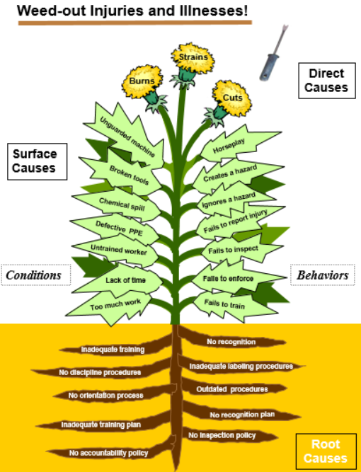
Spanish
Español

Slide 11
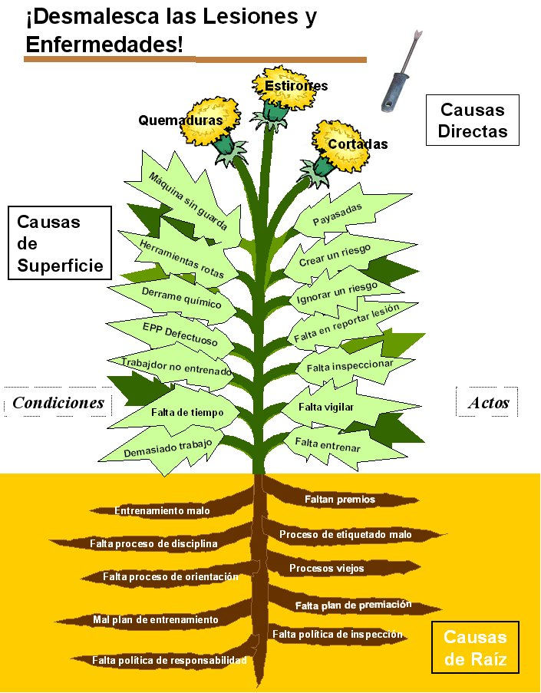

Slide 12
Thank you!
¡Gracias!

